Slide 1
Лэпбук Потешки для детей

Slide 2
Цель: знакомить детей с потешками как жанром устного русского народного творчества. Задачи: • Развитие речи детей, обогащение и активизация словаря. • Повышение уровня развития речевой активности. • Знакомство с окружающим миром-природой, с укладом жизни и быта русского народа. • Воспитание бережного отношения к книгам. • интереса у детей к книгам дома и в детском саду. Воспитывать добро, справедливость через русские потешки.

Slide 3
Игровое дидактическое пособие лэпбук предназначено для детей младшего дошкольного возраста. В нем представлены игры по потешкам. Лэпбук может быть использован в образовательной деятельности, в совместной и самостоятельной деятельности детей, а также в индивидуальной работе с ребенком и подгруппой детей.

Slide 4
Результаты использования лэпбука: быстрое запоминания ПОТЕШЕК проявление повышенного интереса к содержанию ,проявление самостоятельности при работе с лэпбуком.

Slide 5
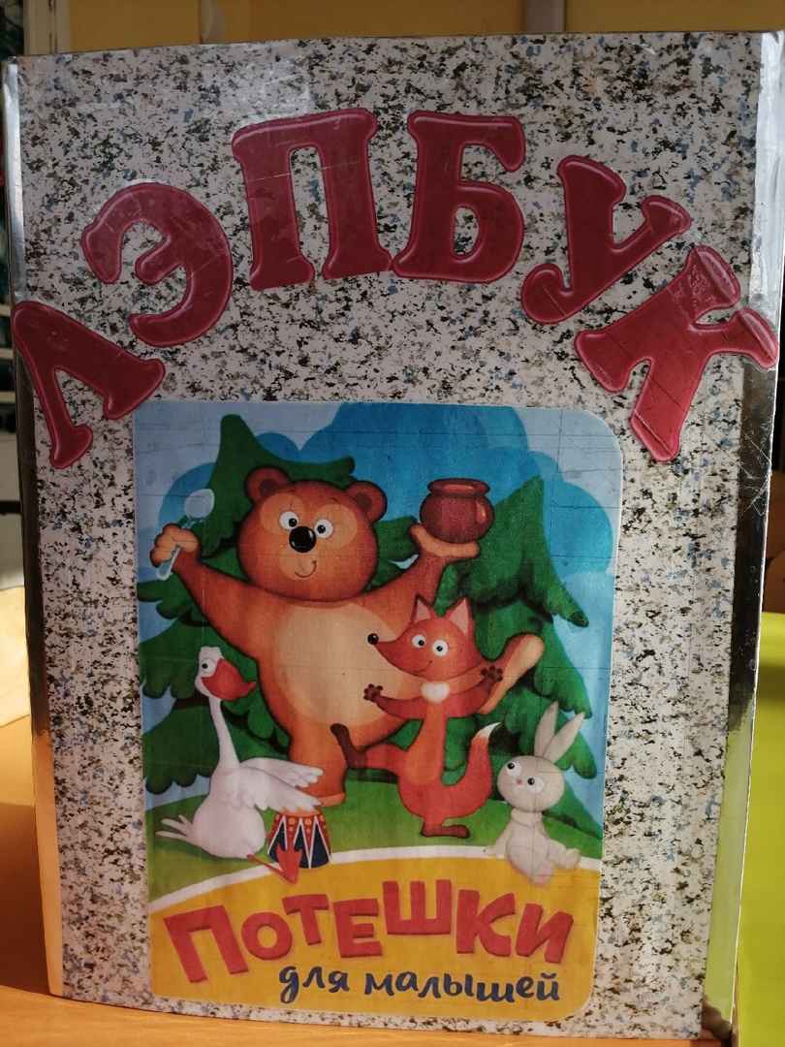

Slide 6
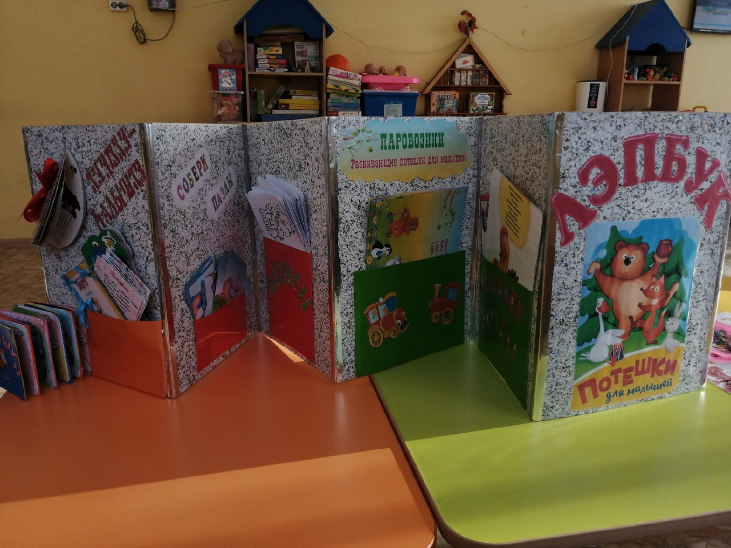
Первая сторона лэпбука

Slide 7
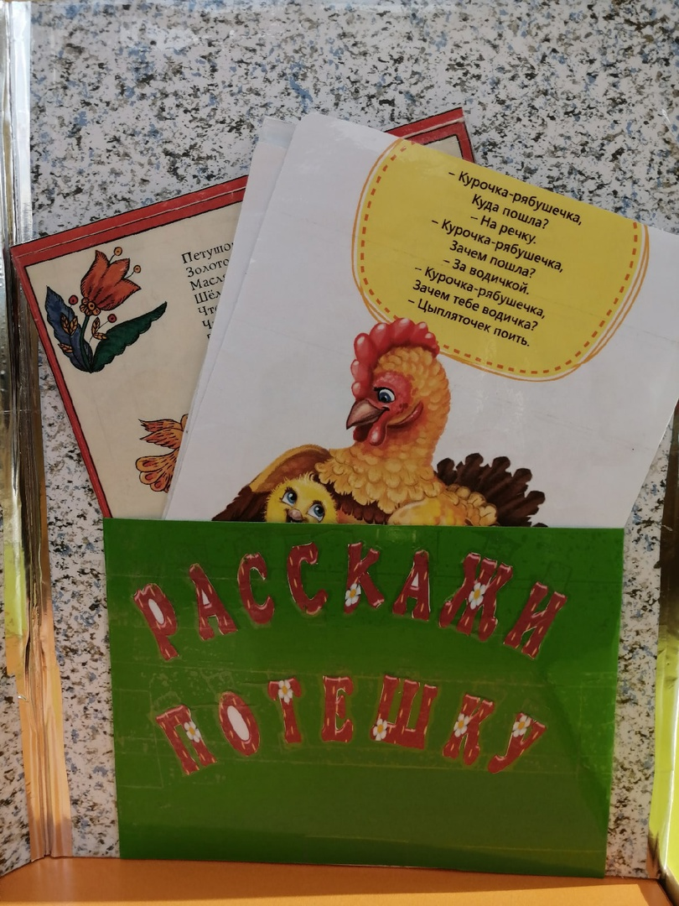
Дидактическая игра "Расскажи потешку по картинке» Дети рассматривают картинки и вспоминают потешку, соответсвующую данному изображению.Или наоборот: воспитатель читает потешку, а дети выбирают картинку, рассматривают её.

Slide 8
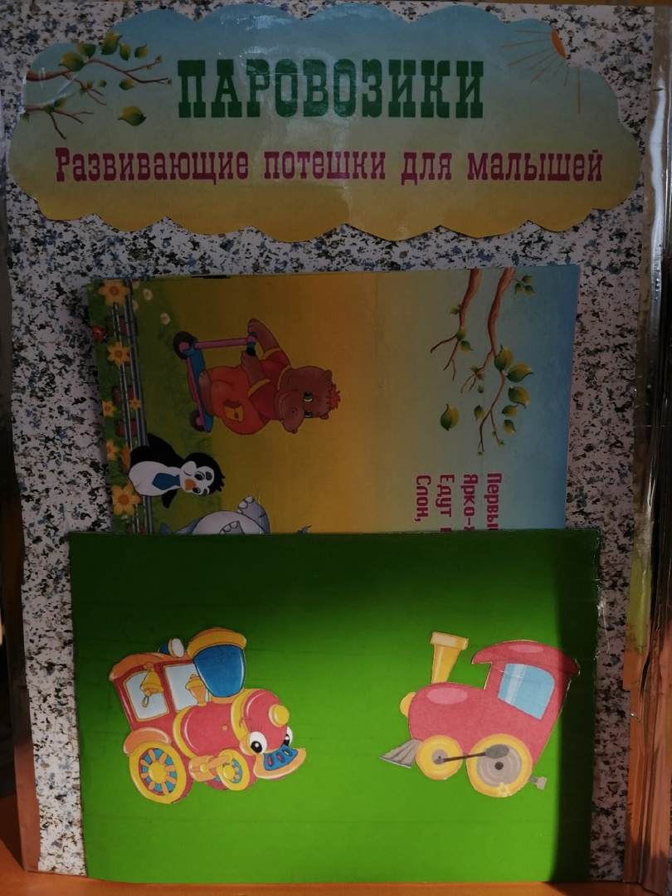
Паровозики развивающие потешки для малышей. Цель: Формировать у детей интерес к устному народному творчеству

Slide 9
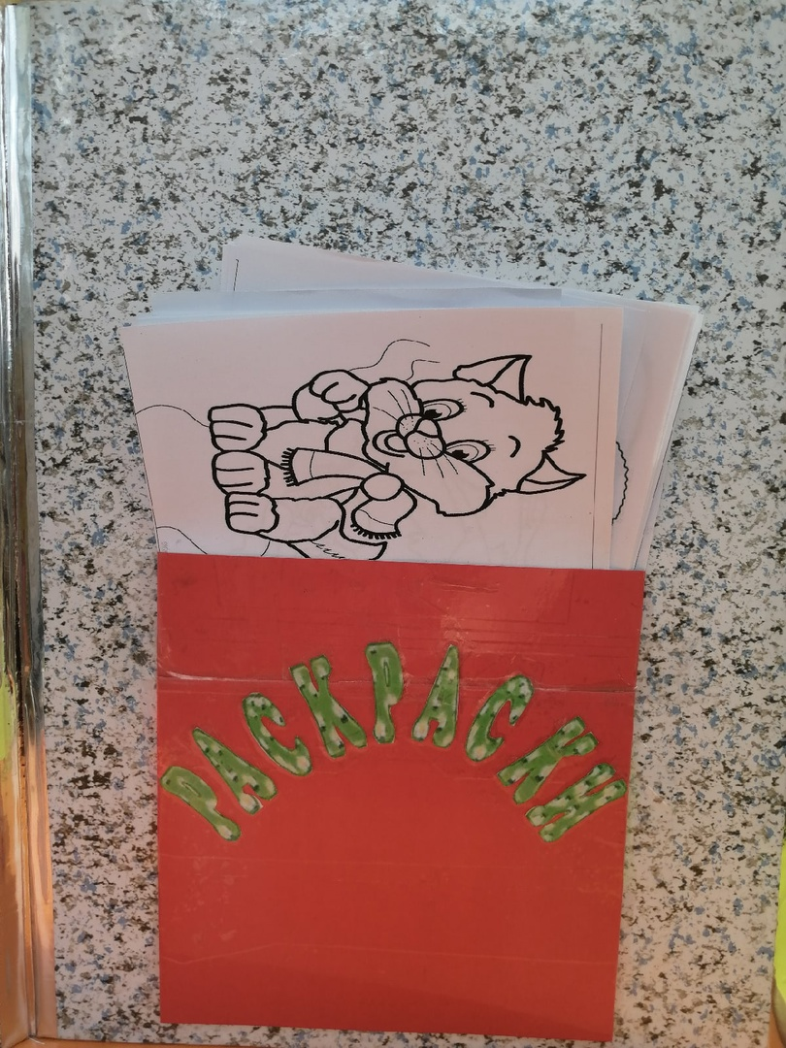
Разукрашки для детей по потешкам. При раскрашивании развивается мелкая моторика и кисть руки, что, как известно, напрямую связано с развитием мышления малыша.

Slide 10
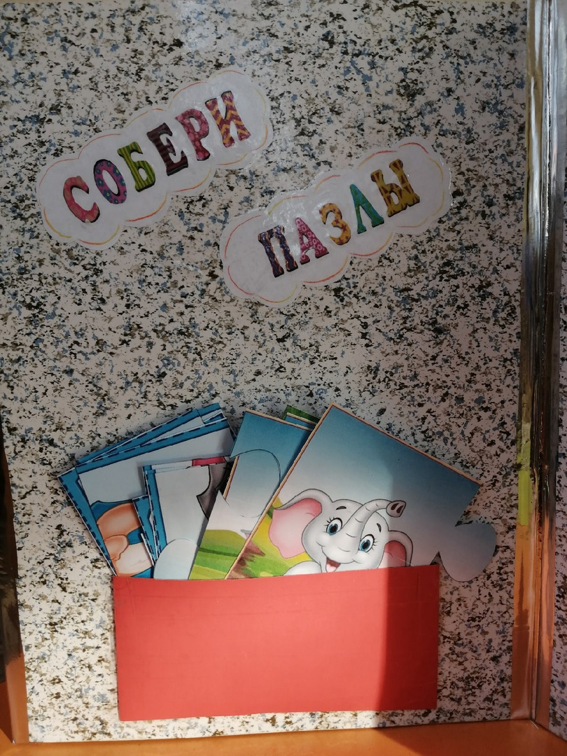
Дидактическая игра «Собери пазлы» Игра знакомит с сюжетами русских народных сказок, развивает активную речь, память, внимание, воображение, учить составлять рассказ по картинкам.

Slide 11
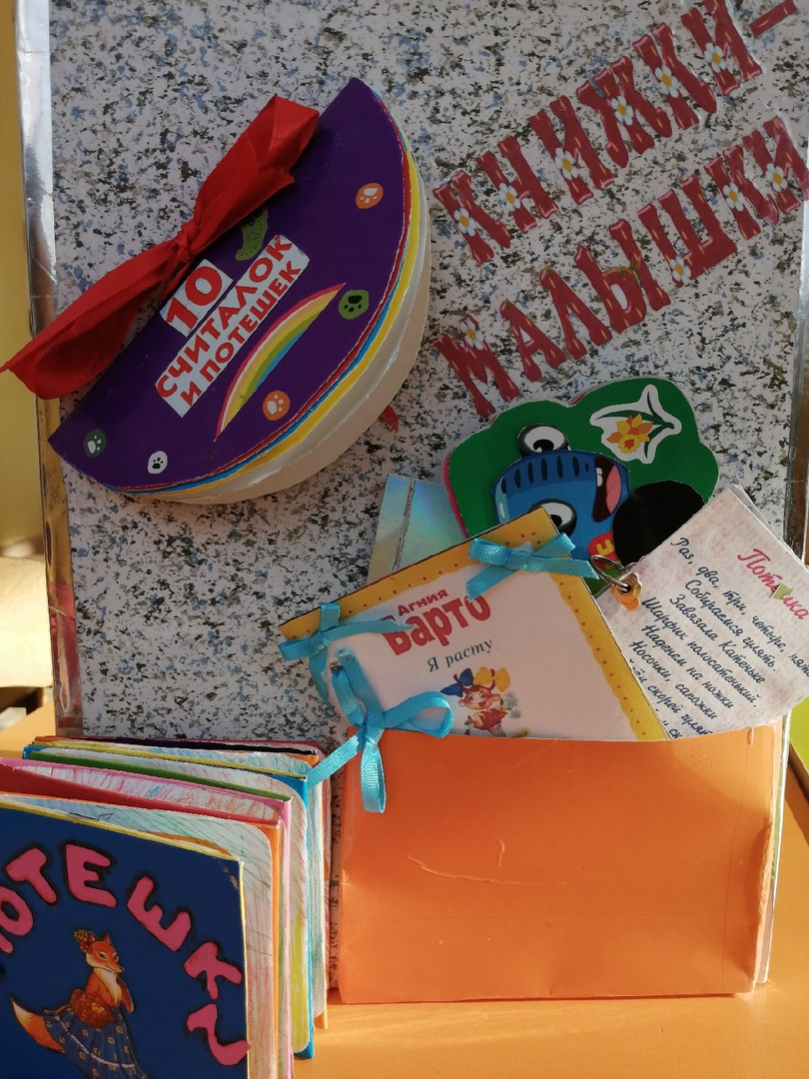
Книжки-малышки по потешкам
Сделанные совместно родителями и детьми

Slide 12
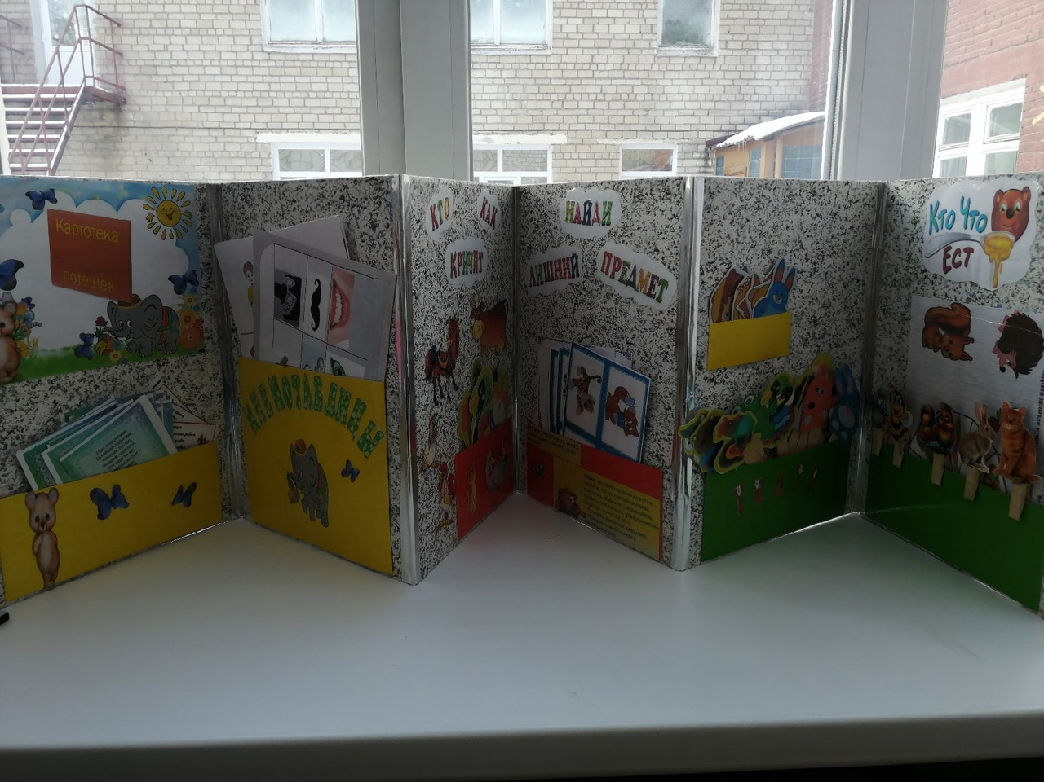
Вторая сторона лэпбука

Slide 13
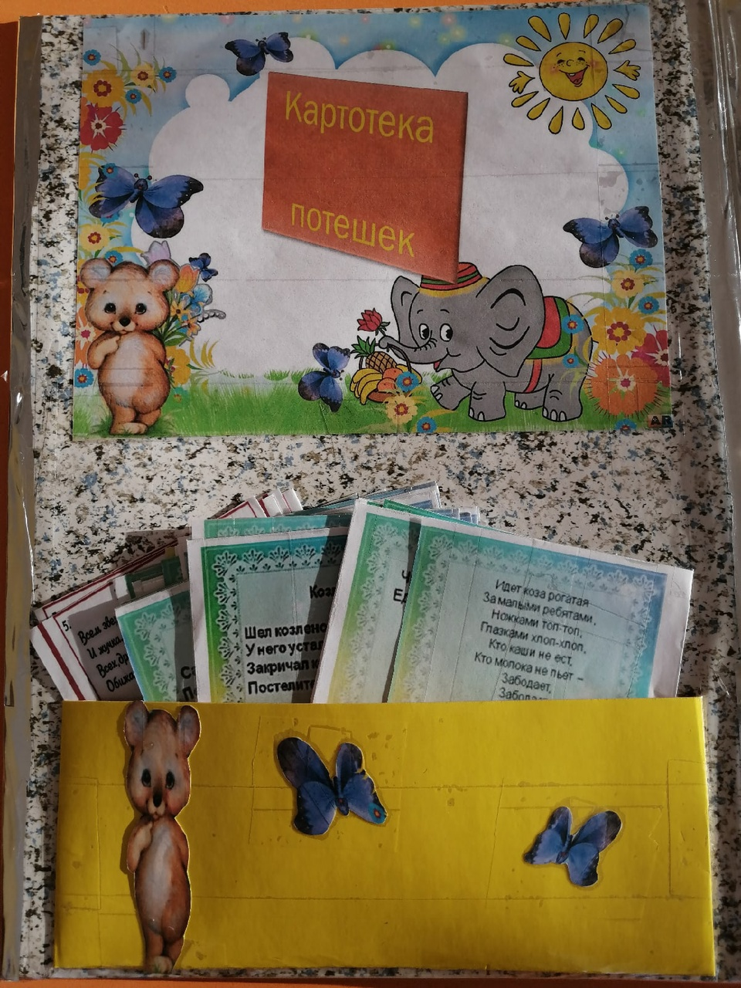
Картотека потешек
Потешки – это песенки или короткие стишки, которые сопутствуют игре с ребенком при помощи его пальчиков и ножек, головы и ручек. Они создают успокаивающие, отвлекающие и забавляющие ситуации, которые положительно влияют на детей.

Slide 14
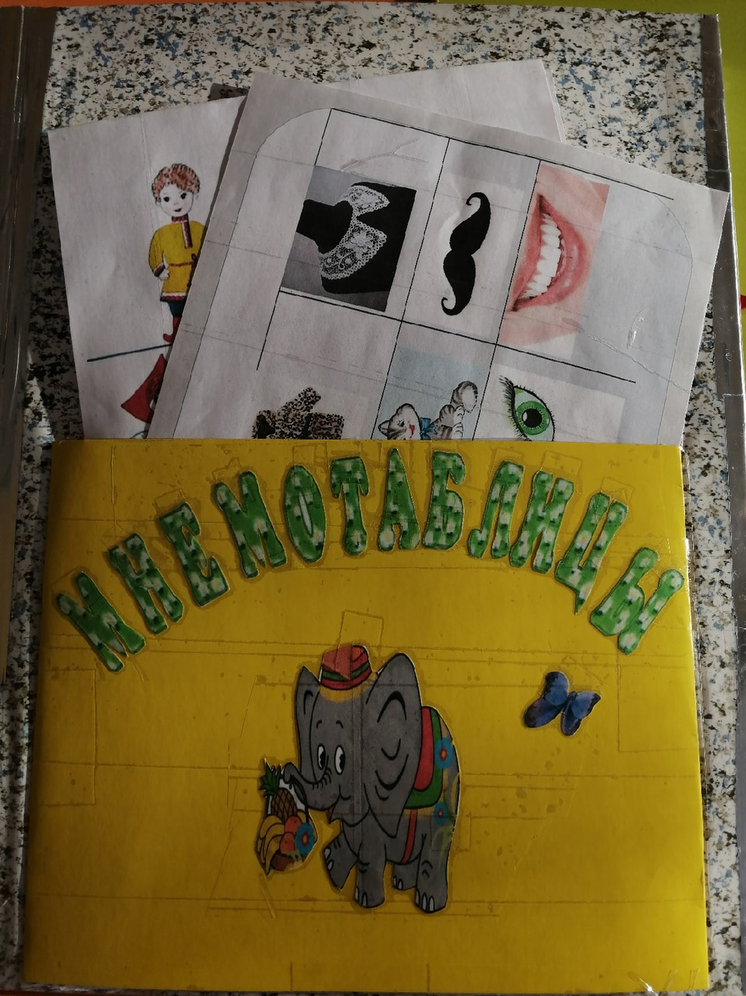
Мнемотаблицы по потешкам
Упражнять детей в умении рассказывать потешку с помощью мнемотаблицы.
Помочь детям понять содержание потешки.
Воспитывать интерес к устному народному творчеству.
Развивать память, внимание, речь.

Slide 15
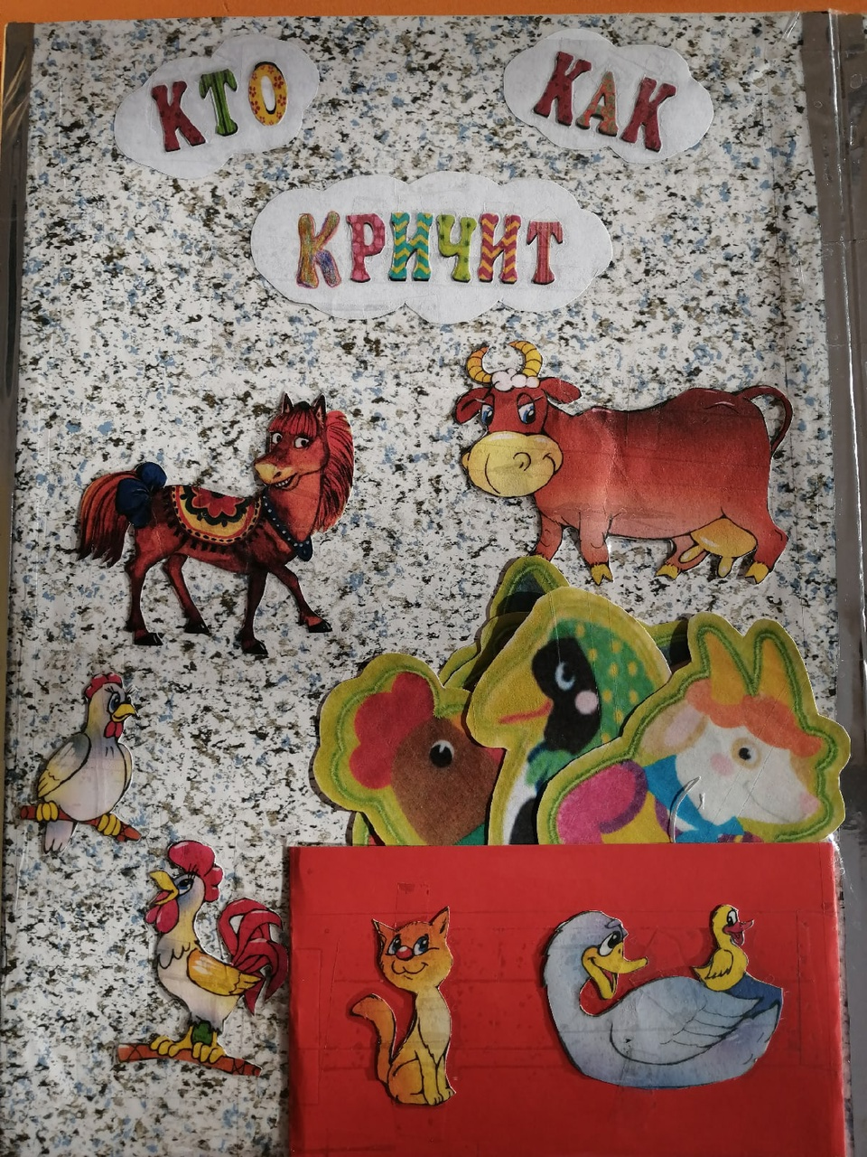
Дидактическая игра «Кто как кричит»
Цель: развивать у детей слух, навыки звукоподражания. Научить различать животных по их внешнему виду и издаваемым звукам. Воспитывать любовь к животным.

Slide 16
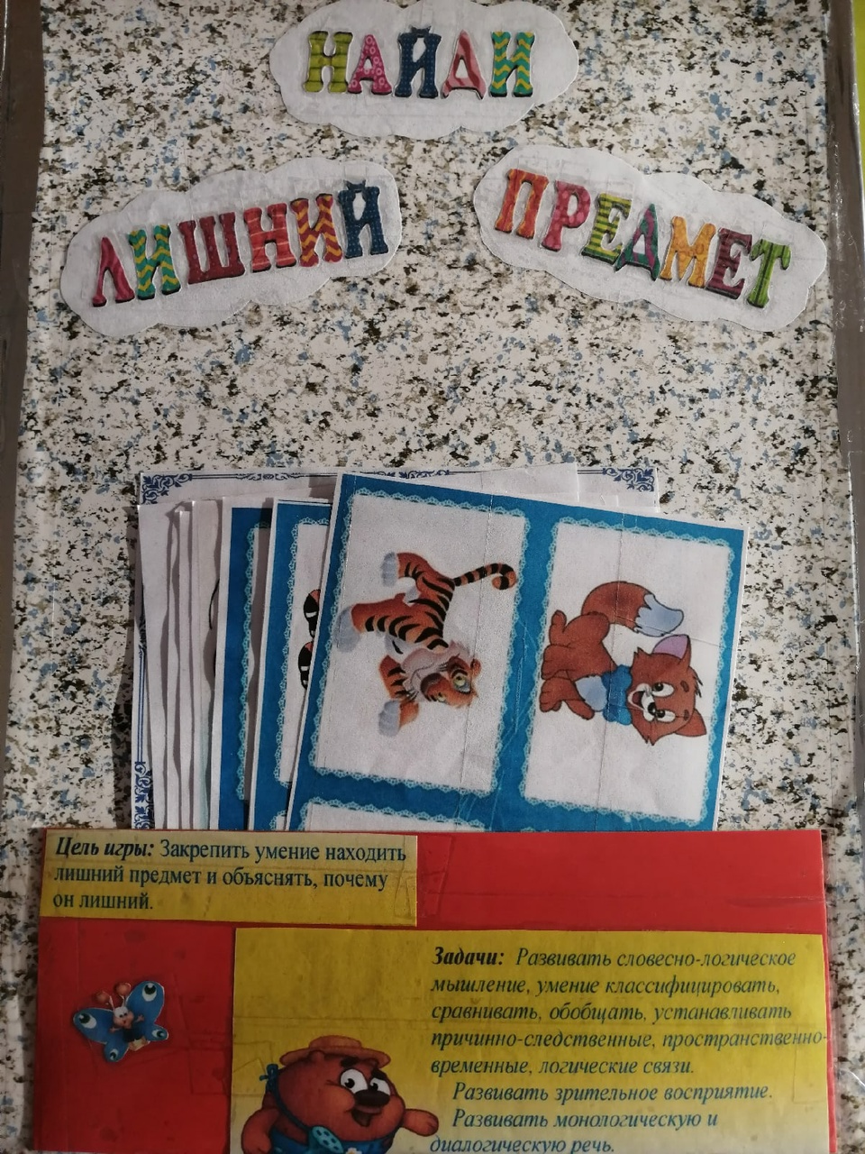
Дидактическая игра
« Найди лишний предмет

Slide 17
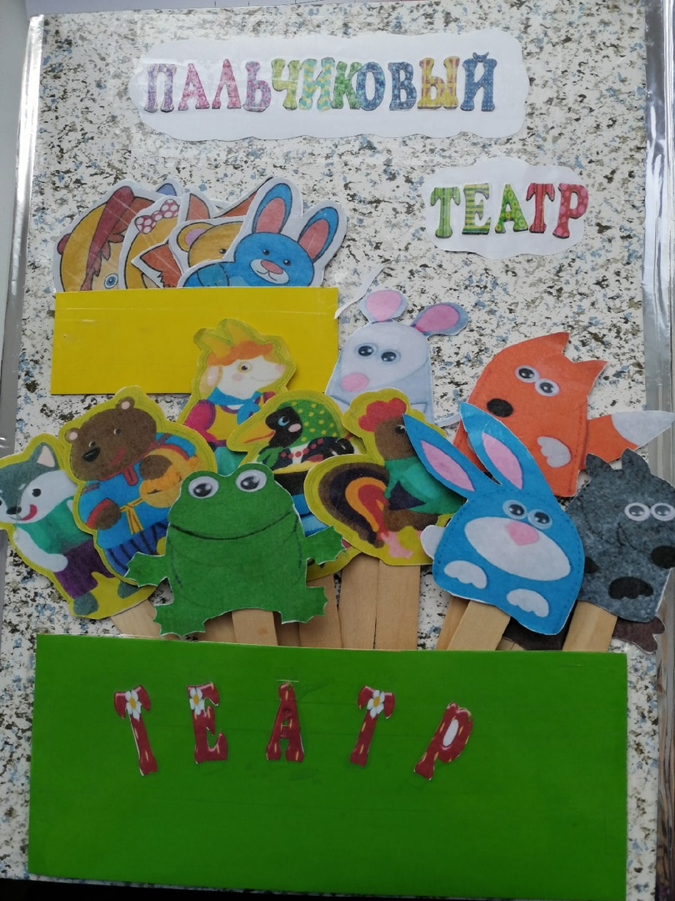
Театр потешек
Цель: Воспитывать любовь к народному творчеству.
формировать у детей интерес к детскому фольклору; - расширять словарный запас детей, используя малые фольклорные формы
Пальчиковый теат
Учить устной речи, путём движения пальцев рук.

Slide 18
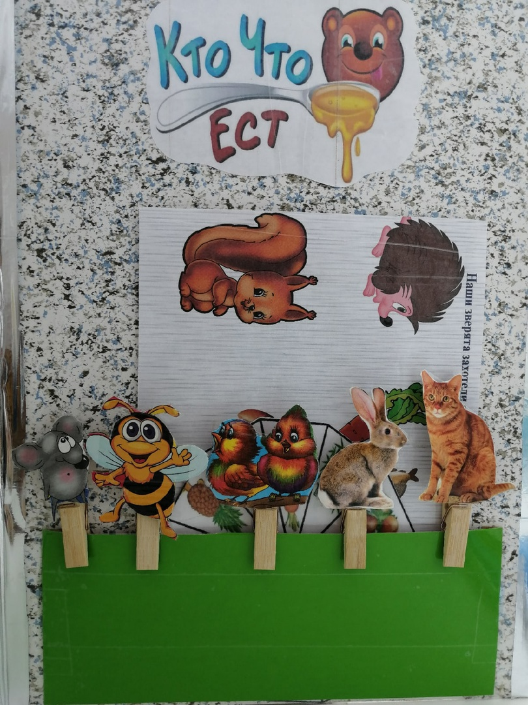
Дидактическая игра «Кто что ест»
Цель:
Закрепить знания детей о том, чем питаются разные домашние и дикие животные.
Развивать мышление, внимание; речь, а также развивать мелкую моторику рук.

Slide 19
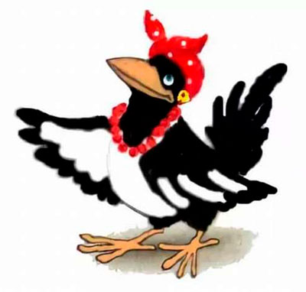
ЛЭПБУК позволяет: пополнять словарь детей; ускорить и сделать более привлекательным процесс автоматизации и дифференциации звуков; формировать грамматические категории; развивать связную речь; совершенствовать мелкую моторику. лэпбук – это современное и эффективное средство обучения, отличный помощник в работе педагога.

Slide 20
Спасибо за внимание

